Slide 1
Сақтаулы қорлар

Slide 2
Жоспар
Қорлардың таза өткізу құны
Қорларды бағалау
Алуға жұмсалған шығындар
Қайта өңдеуге жұмсалған шығындар

Slide 3
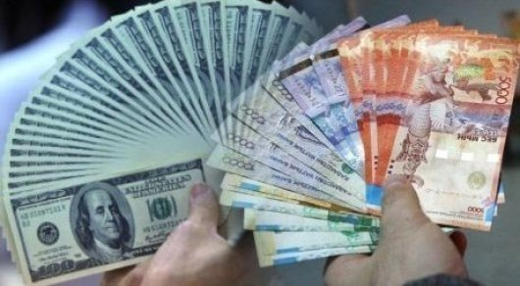
Стандарттың мақсаты сақтаулы қорлар есебінің тәртібін бекіту сонымен қатар, шығындарды анықтау және оларды таза өткізу бағасы мөлшеріне дейін құнның кез-келген кемуін қоса отырып, келесі шығындар ретінде мойындау бойынша іс жүзіндегі нұсқаулықболып табылады.

Slide 4
Қорлар есебінің негізгі мәселесі құндылықтар жиынтығы ретінде мойындалған шығынға жататын және алдағы есепке осы ретте тиісті пайдаларды мойындағанға дейінгі шығын мөлшерін анықтау болып табылады.

Slide 5
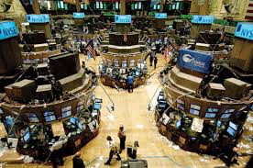
Есептеу әдісі бойынша қаржылық есептілікті құраушы субъект және оның өкілі болып табылатын субъект осы Стандартты қор есебін алуда мыналарды қоспағанда пайдалануы қажет:
a) Құрылыс салуға жасалған, келісімшартты орындау үрдісінде оның ішінде қызмет көрсетуге жасалған келісімшартпен тығыз байланысты туындап, аяқталмаған жұмыстарды («Құрылыс келісімшарттары» 11 ҚС ХҚЕС қараңыз);
b) Қаржы құралдары («Қаржы құралдары: ақпарат ұсыну, 28 ҚС ХҚЕС , «Қаржы құралдары: мойындау жəне бағалау», 29 ҚС ХҚЕС );
c) Ауылшаруашылық қызмет пен өнімді жинау кезеңіндегі ауылшаруашылық өнімдермен байланысты биологиялық құндылықтар жиынтығы;
d) Қызмет көрсету бойынша тікелей алушылардан қайтарымсыз мүмкіндік жасалған немесе нақты қайтарымсыз аяқталмаған жұмыстар.

Slide 6
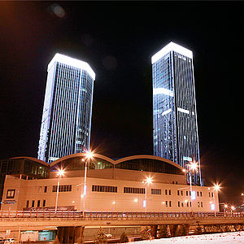
Қорлар өзіндік құнның неғұрлым аз мөлшерімен бағалануы керек және алмастырудың ағымдағы бағасы тек мыналарға арналған жағдайда:
a) Қайтарымсыз беру немесе нақты бағамен беру;
b) Тауарларды қайтарымсыз беруге немесе нақты бағамен беруге өндіру үрдісінде тұтыну.

Slide 7
Қорлардың өзіндік құнына алуға, қайта өңдеуге жұмсалған шығынды және ағымдағы тұратын жермен қамтамасыз етуге және қорлардың жағдайын жасауға жұмсалған басқа да шығындарды кіргізу керек.
Қорлардың жеке бөлімдерінің өзара алмастырылмайтын болып табылатын өзіндік құны, сол сияқты арнайы жобаларға арнап өндірілген тауарлар немесе қызметтер арнайы өзгеше сәйкестендірілген жеке шығындармен анықталуы керек.

Slide 8
Бақылау сұрақтары:
1. Қызмет көрсетуші субъект қорларының өзіндік құны
2. Өзіндік құнды анықтау əдістері
3. Қорлардың өзіндік құнын есептеу формулалары
4. Тауарларды қайтарымсыз немесе нақты бағамен беру
5. Шығын сапасын мойындау

Slide 9
НАЗАРЛАРЫҢЫЗҒА РАХМЕТ!!!

